Slide 1
별찍기

Slide 2
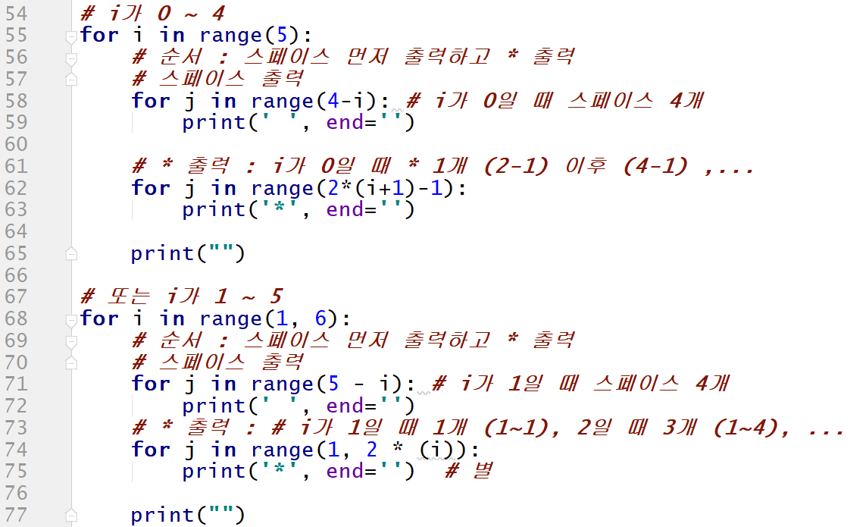
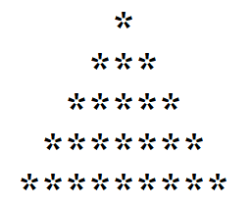
스페이스 개수
1행 : 4개
2행 : 3개
3행 : 2개
4행 : 1개
5행 : 0개

Slide 3
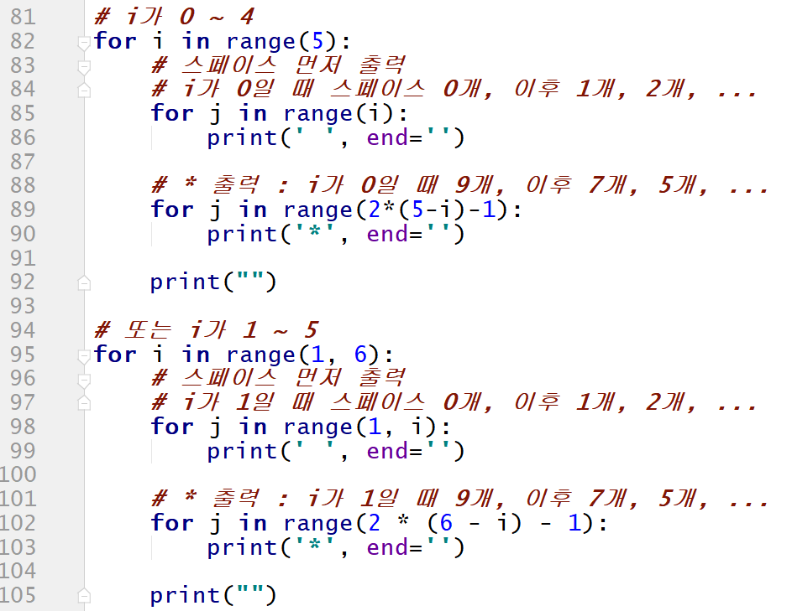
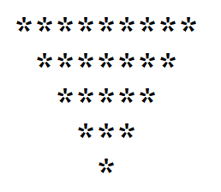
스페이스 개수
1행 : 0개
2행 : 1개
3행 : 2개
4행 : 3개
5행 : 4개

